Slide 1
Reconocimiento musical 1
Lenguajes Artísticos – Pre-Kínder
Colegio Sao Paulo
28/05/2024

Slide 2
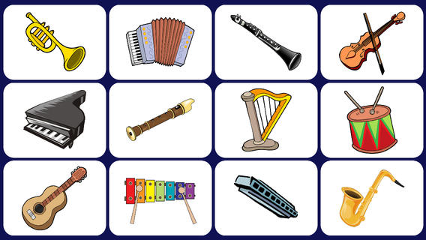
En la música, existen sonidos de diferentes instrumentos musicales.
https://youtu.be/-zWDkzggPUk?si=eANvLMIOlPeg-lc9

Slide 3

También existe el SILENCIO en la música, el silencio permite que existan distintas melodías.
Por 10 segundos cierra tus ojos y en silencio escucha las sonoridades
del entorno.
¿Qué elementos escuchaste?

Slide 4
Observa los siguientes símbolos y sus significados:
= aplauso
= silencio

Slide 5
Ejercicio: Según los símbolos presentados anteriormente, percute con tus manos el ejercicio 1,2 y 3.
1.
2.
3.

